Slide 1
Survival Expressions

Slide 2
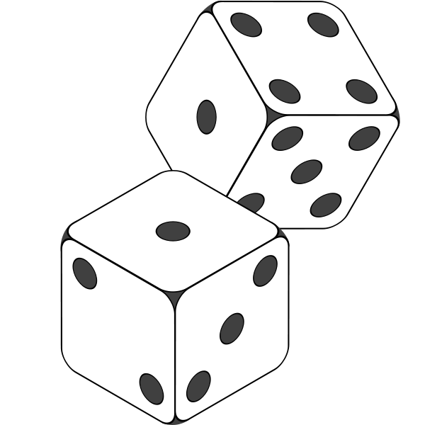
USEFUL EXPRESSIONS FOR GAMES
Me toca a mí | It is my turn
Te toca a tí | It is your turn
Necesito ayuda | I need help
Tira el dado | Roll the dice
No es correcto | It is not correct
Si es correcto | It is correct
Repite, por favor | Repeat, please
Intentalo de nuevo | Try again
Limpia | Clean Up
Pasalo | Pass out
Cuenta los puntos | Count the points
Gane el juego | I won the game
Perdi el juego | I lost the game
Es un empate | It is a tie
No importa | Doesn’t matter
Esta bien | It is ok/fine
Excelente | Excellent

Slide 3
Useful Expressions for Everyday communication
¿Cómo se dice…? | How do you say_______?
¿Que quiere decir esta palabra? | What does this word mean?
Muchas Gracias | Thank you very much
De nada | You’re welcome
Mucho gusto | My pleasure
Por favor | Please
Disculpe/ Perdone | Excuse me
Lo siento | I am sorry
No importa | Never mind/Doesn’t matter
Pasámelo por favor | Pass it to me
Necesito_____, por favor. | I need_____,please.
Tengo una pregunta | I have a question
No lo entiendo | I don’t understand
De acuerdo/vale | All right
Por supuesto!/ Naturalmente | Of course/sure
Me da lo mismo | I don’t mind
No sé / No lo sé | I don’t know/ I know

